Slide 1
MERCATO DELL’ARTE Discipline delle Arti, della Musica e dello Spettacolo (L-3) Università di Teramo
Cecilia Paolini
Università di Teramo
XI LEZIONE – COMMITTENTI, MECENATI, AGENTI E INTERMEDIARI
Dipartimento di Scienze della Comunicazione

Slide 2
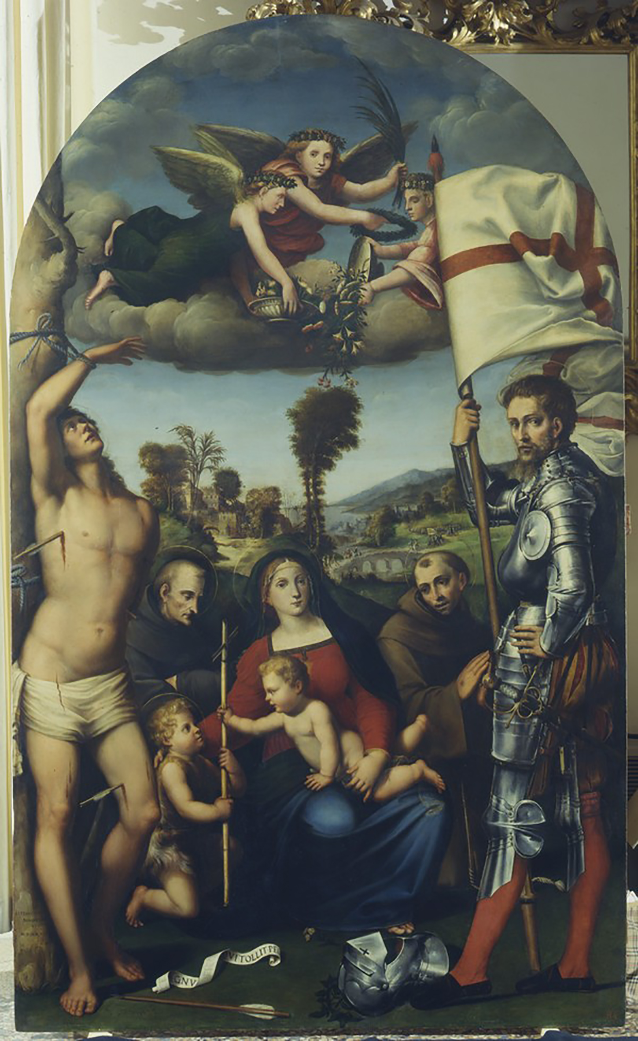
COMMITTENTI, MECENATI, AGENTI E INTERMEDIARI
Il committente non è semplicemente il finanziatore dell'opera, ma spesso partecipa attivamente alla sua concezione, influenzando il soggetto, lo stile e le caratteristiche tecniche dell'opera stessa. La relazione tra committente e artista è dunque dinamica e collaborativa.
Tipologie di Committenti
Ecclesiastici: Molti committenti appartengono al clero, incluse parrocchie, ordini religiosi e alti prelati. Essi commissionano opere per chiese, cappelle e monasteri, spesso con lo scopo di promuovere il culto religioso e decorare luoghi di culto.
Aristocratici: Nobili e aristocratici commissionano opere per decorare le loro residenze e dimostrare il loro status sociale e la loro cultura.
Mercanti e Borghesi: Anche la classe mercantile e borghese partecipa attivamente alla commissione di opere d'arte, sia per motivi di prestigio sia come investimento.
Giacomo e Giulio Francia, Vergine, Bambino, Sebastiano, Bernardino, Francesco, Giorgio e Giovannino, Bologna, Pinacoteca Nazionale.
RUOLO E IMPORTANZA DEL COMMITTENTE
Dipartimento di Scienze della Comunicazione

Slide 3
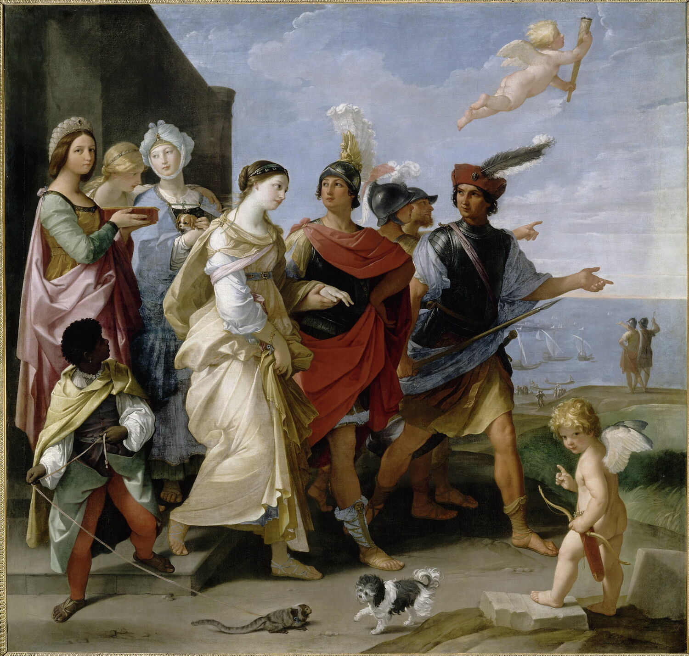
COMMITTENTI, MECENATI, AGENTI E INTERMEDIARI
Selezione dell'Artista: La scelta dell'artista è un processo importante e può essere influenzato dalla fama, dallo stile e dalle raccomandazioni di altri committenti. Spesso, gli artisti vengono selezionati anche sulla base di competizioni e confronti con altri artisti.
Specifiche dell'Opera: I committenti forniscono indicazioni dettagliate sul soggetto e sulle dimensioni dell'opera. In alcuni casi, possono richiedere bozzetti preliminari per approvazione.
Controllo e Feedback: Durante la realizzazione dell'opera, i committenti possono visitare lo studio dell'artista per monitorare i progressi e fornire feedback, richiedendo eventuali modifiche.
Guido Reni, Ratto di Elena,Parigi, Louvre
INTERAZIONE CON GLI ARTISTI
Dipartimento di Scienze della Comunicazione

Slide 4
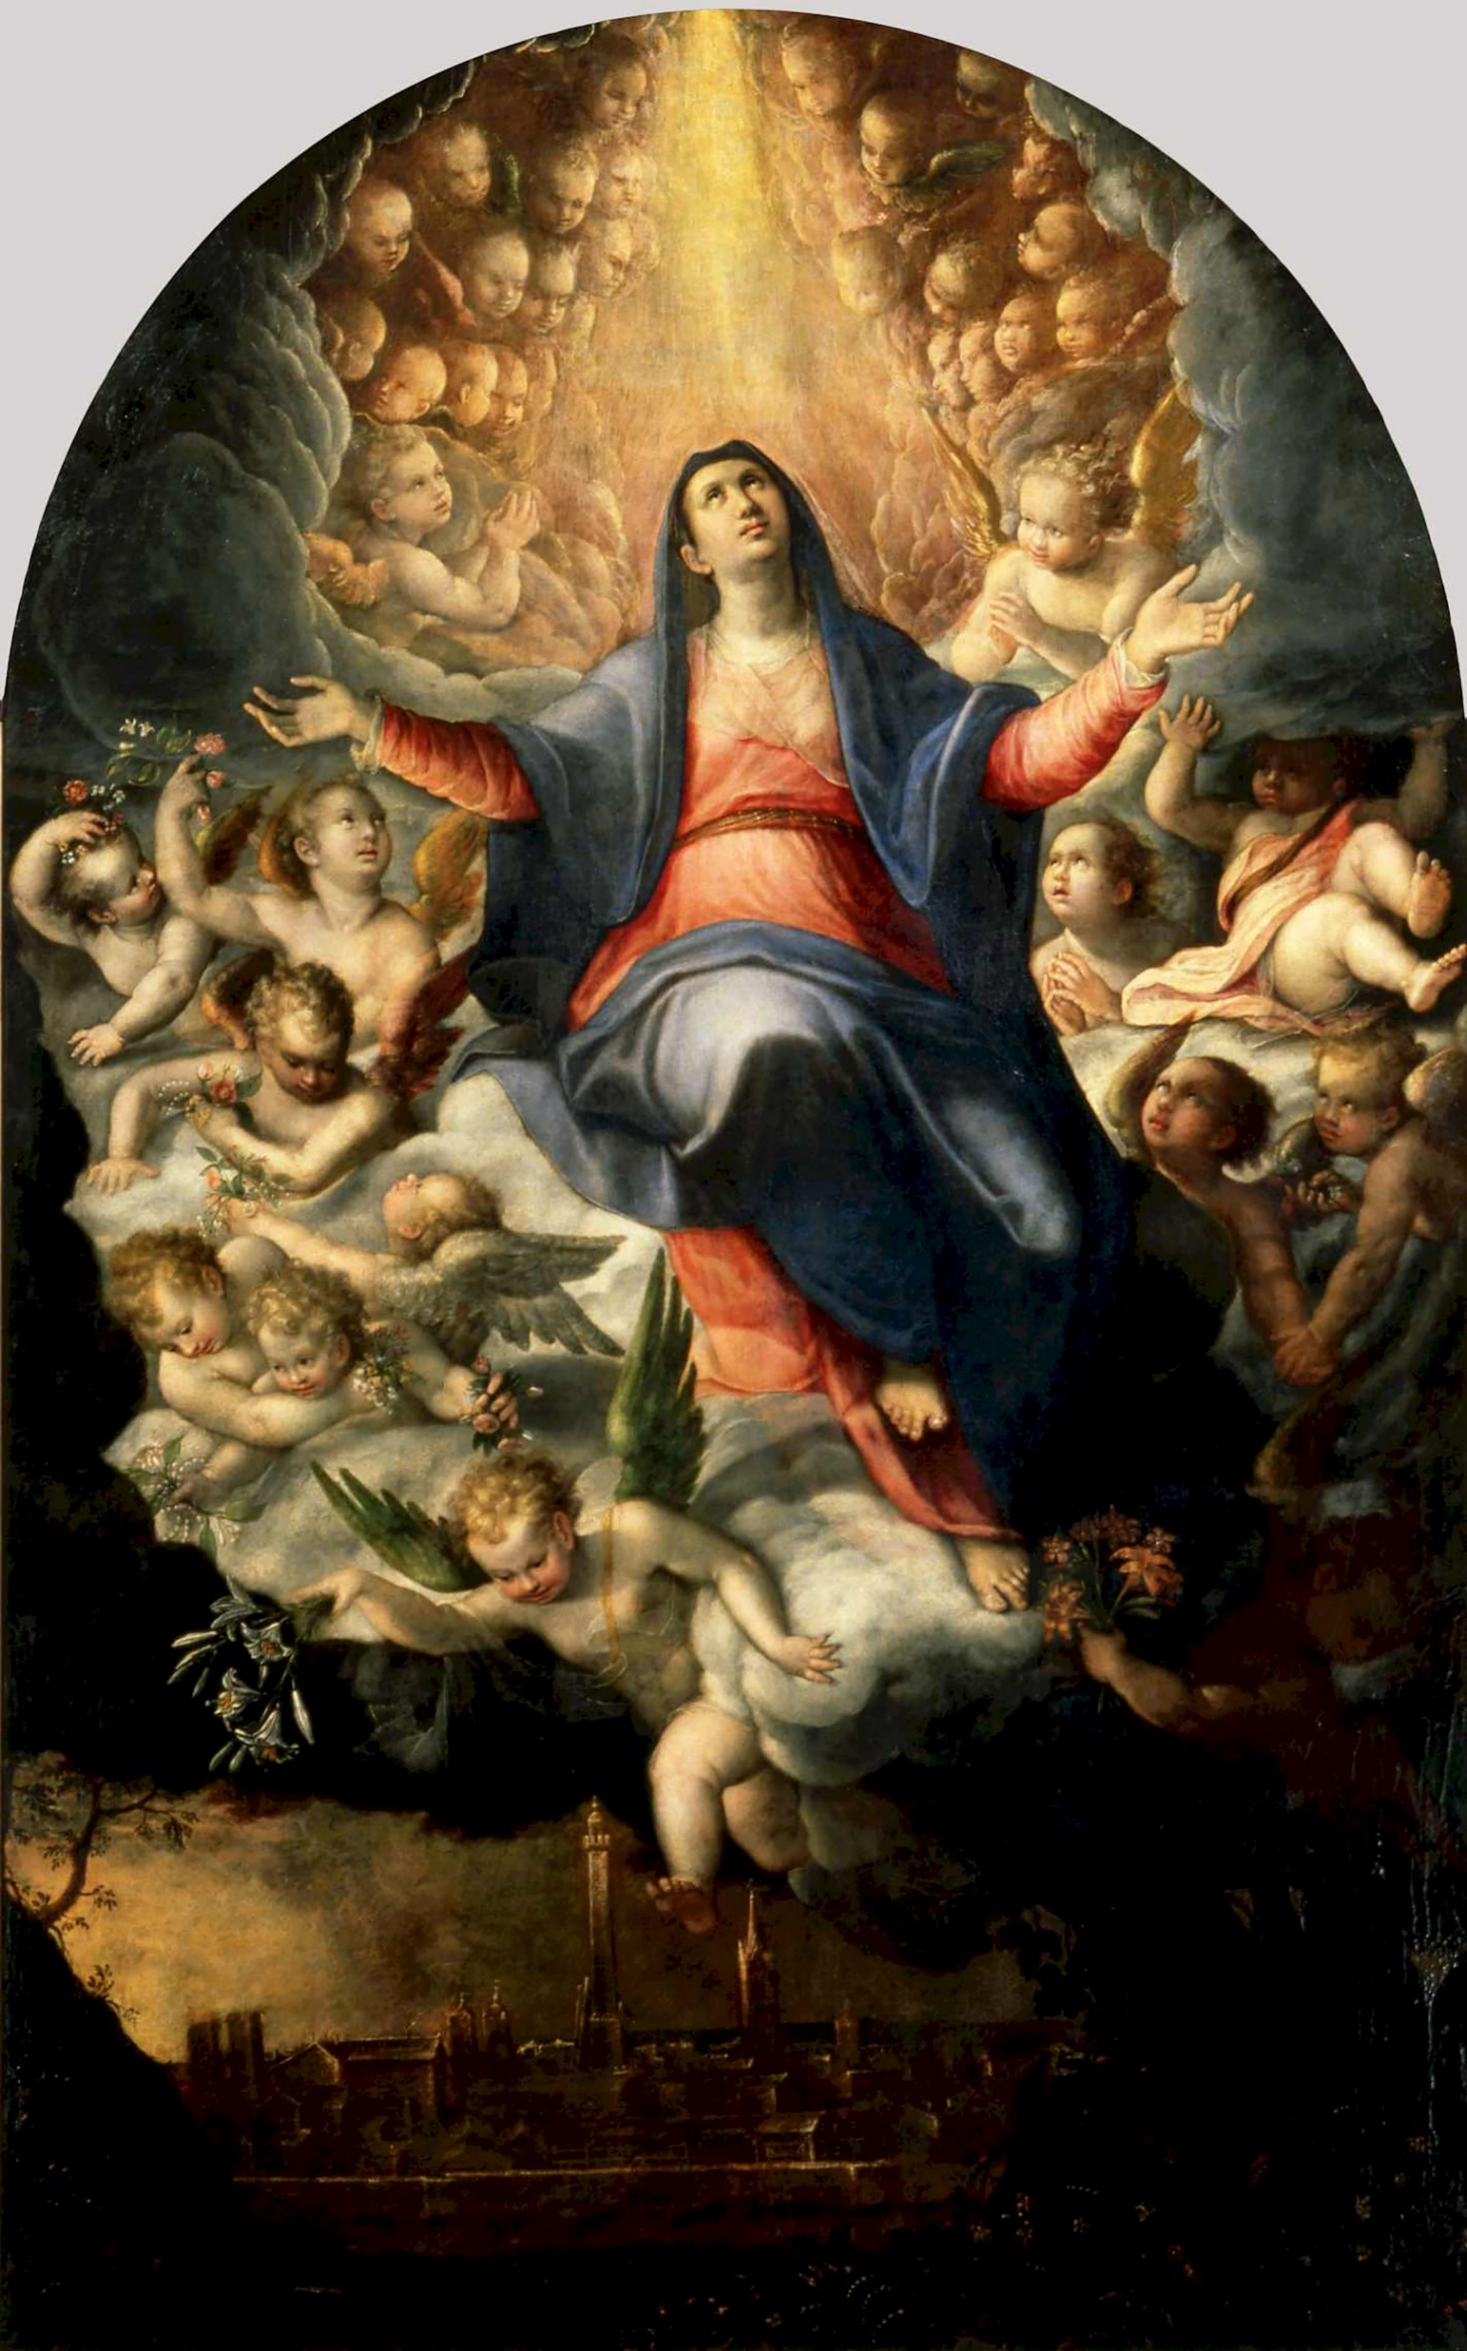
COMMITTENTI, MECENATI, AGENTI E INTERMEDIARI
Contratti e Pagamenti: I dettagli finanziari delle commissioni sono formalizzati attraverso contratti che stabiliscono le condizioni di pagamento, spesso suddivisi in acconti e saldo finale. La chiarezza dei termini economici è essenziale per evitare controversie.
Valore delle Opere: Il compenso per le opere varia in base alla complessità, alle dimensioni e alla fama dell'artista. Le opere di maggior prestigio, come gli affreschi nelle cappelle nobiliari, comportano guadagni più elevati.
Lavinia Fontana, Assunzione, Bologna, cattedrale san Pietro
ASPETTI ECONOMICI
Dipartimento di Scienze della Comunicazione

Slide 5
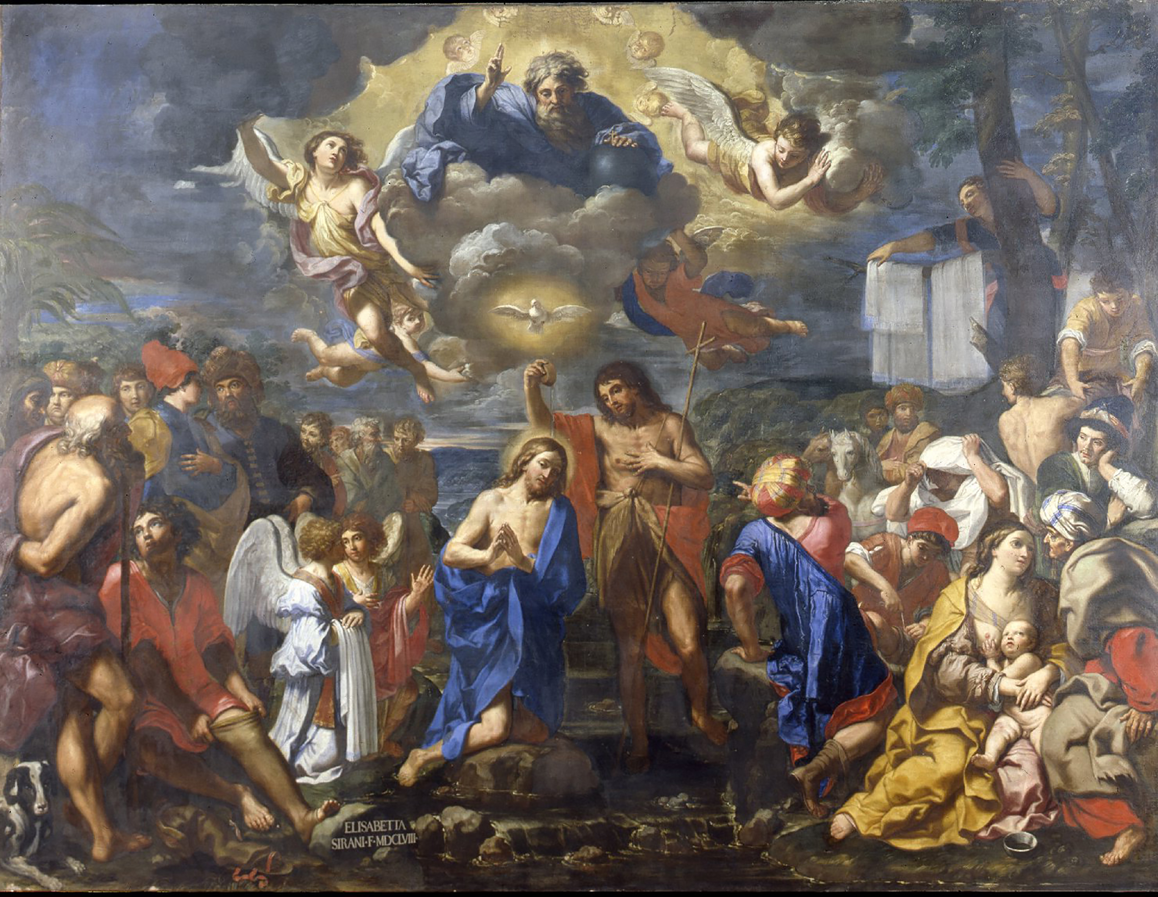
COMMITTENTI, MECENATI, AGENTI E INTERMEDIARI
Roma: Centro nevralgico del mercato artistico, grazie alla presenza del papato e delle famiglie nobiliari. La città era il principale luogo di commissione per opere religiose e civili, attirando artisti da tutta Europa.
Venezia: Importante centro commerciale e artistico, noto per le sue opere di grande formato e le commissioni di prestigio da parte della nobiltà veneziana e delle chiese.
Bologna: Rinomata per la sua Accademia e per la produzione di opere d'arte destinate a una clientela raffinata e colta.
Elisabetta Sirani, Battesimo di Cristo, Bologna, Certosa
PRINCIPALI CITTÀ E CENTRI DI MERCATO
Dipartimento di Scienze della Comunicazione

Slide 6
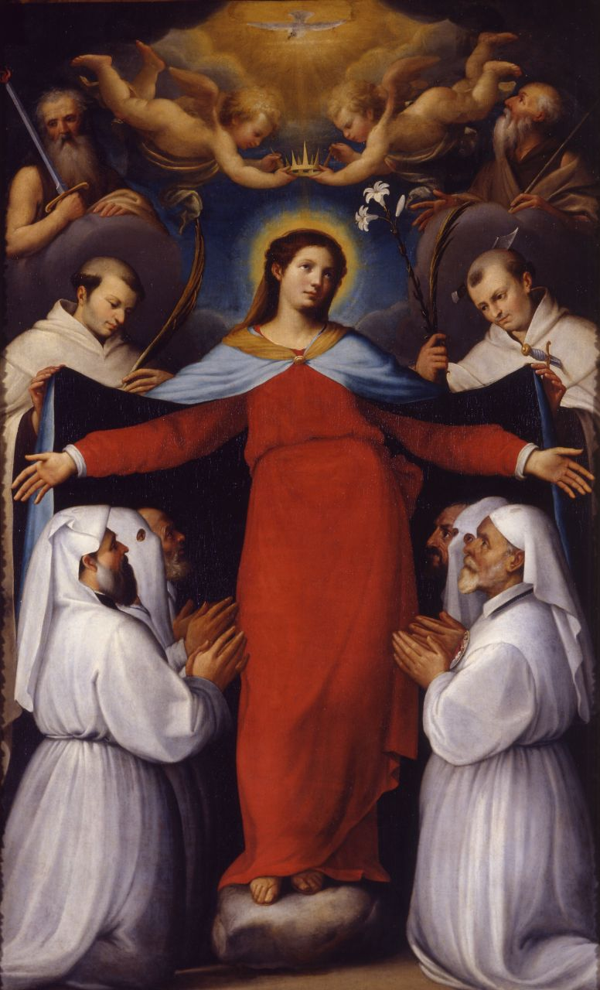
COMMITTENTI, MECENATI, AGENTI E INTERMEDIARI
Contratti: Dettagliati e formali, i contratti specificavano le dimensioni dell'opera, i materiali da utilizzare, i temi iconografici, i tempi di consegna e il compenso. Questi contratti potevano includere clausole riguardanti revisioni e approvazioni intermedie.
Patronato: Relazioni continuative tra artisti e mecenati, che spesso garantivano agli artisti una certa stabilità economica e libertà creativa.
Vendite Dirette e Aste: Sebbene meno comuni delle commissioni, le vendite dirette e le aste rappresentavano un altro canale di vendita per gli artisti, specialmente per opere di piccole dimensioni o ritratti.
Alessandro Tiarini (o Bernabei), gonfalone: Madonna della Misericordia e la società della BV del Monte Carmelo, Galleria Nazionale di Parma
MECCANISMI DI COMMISSIONE
Dipartimento di Scienze della Comunicazione

Slide 7
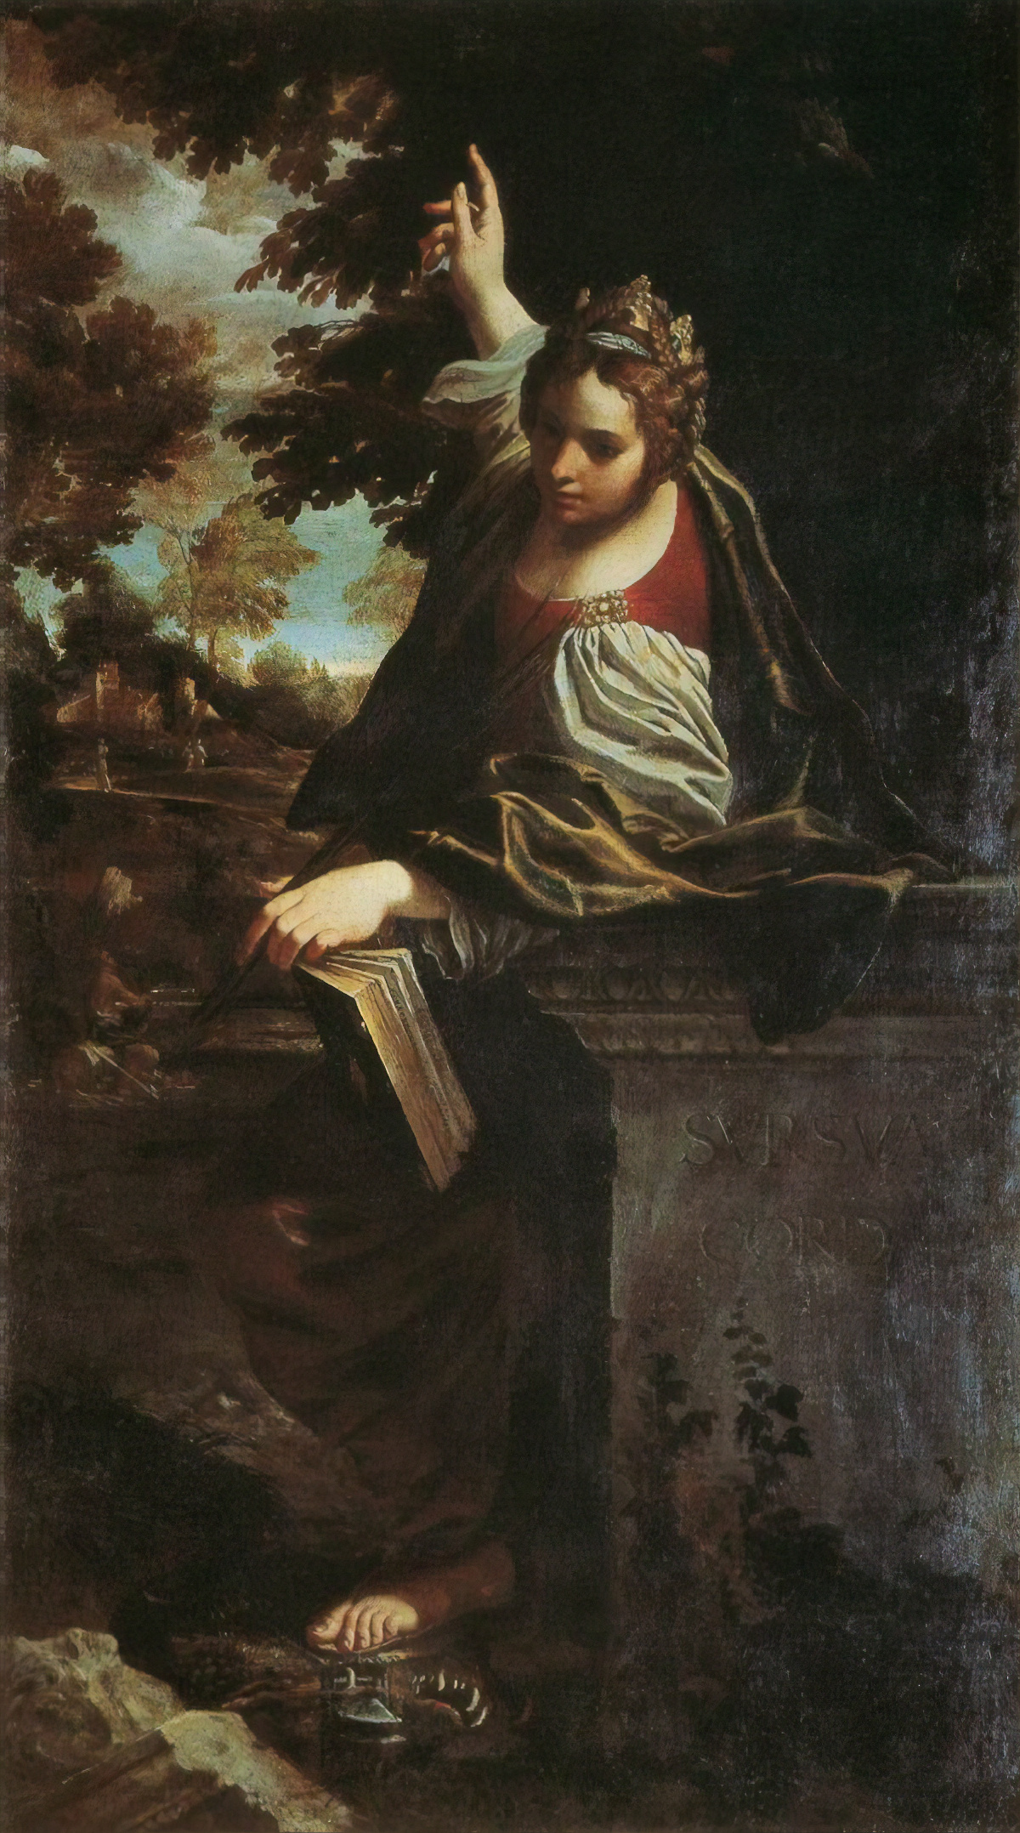
COMMITTENTI, MECENATI, AGENTI E INTERMEDIARI
il mercato dell'arte era caratterizzato dalla presenza di vari intermediari e agenti d'arte che facilitavano le commissioni tra artisti e committenti. Questi intermediari svolgevano un ruolo cruciale nel promuovere le opere d'arte, negoziare i contratti e gestire le relazioni professionali.
INTERMEDIARI NOBILIARI
Famiglie Nobiliari: Alcune famiglie nobiliari fungevano da intermediari, utilizzando le loro reti di contatti per commissionare opere agli artisti e garantire la loro diffusione. Questi intermediari non solo finanziavano le opere ma garantivano anche la loro esposizione nei palazzi e nelle chiese.
Esempio: La famiglia Borghese a Roma, che utilizzava le sue vaste connessioni per promuovere artisti come Guido Reni e Gian Lorenzo Bernini, facilitando la creazione e la diffusione delle loro opere.
Annibale Carracci, Santa Margherita, Santa Caterina dei Funari, Roma
INTERMEDIARI E AGENTI D'ARTE
Dipartimento di Scienze della Comunicazione

Slide 8
COMMITTENTI, MECENATI, AGENTI E INTERMEDIARI
MERCANTI D'ARTE
Ruolo dei Mercanti d'Arte: I mercanti d'arte erano cruciali nel collegare artisti e acquirenti. Gestivano gallerie, organizzavano mostre e vendevano opere d'arte sia locali che importate. Essi fungevano da mediatori, spesso negoziando prezzi e condizioni di vendita.
Esempio: Agostino Tassi, un noto pittore e mercante d'arte, che gestiva la vendita di opere sia proprie che di altri artisti. Tassi era noto per le sue abilità nel negoziare con i committenti e per il suo vasto network di contatti.
AGENTI PERSONALI
Agenti di Artisti: Alcuni artisti di successo impiegavano agenti personali per gestire le loro commissioni e promuovere le loro opere. Questi agenti curavano le relazioni con i committenti, organizzavano le esposizioni e spesso negoziavano contratti e compensi.
Esempio: Gian Lorenzo Bernini, il celebre scultore e architetto barocco, utilizzava agenti per gestire le sue numerose commissioni papali e nobiliari. Questi agenti facilitavano le trattative e garantivano che le opere fossero completate secondo i termini concordati.
INTERMEDIARI E AGENTI D'ARTE
Dipartimento di Scienze della Comunicazione

Slide 9
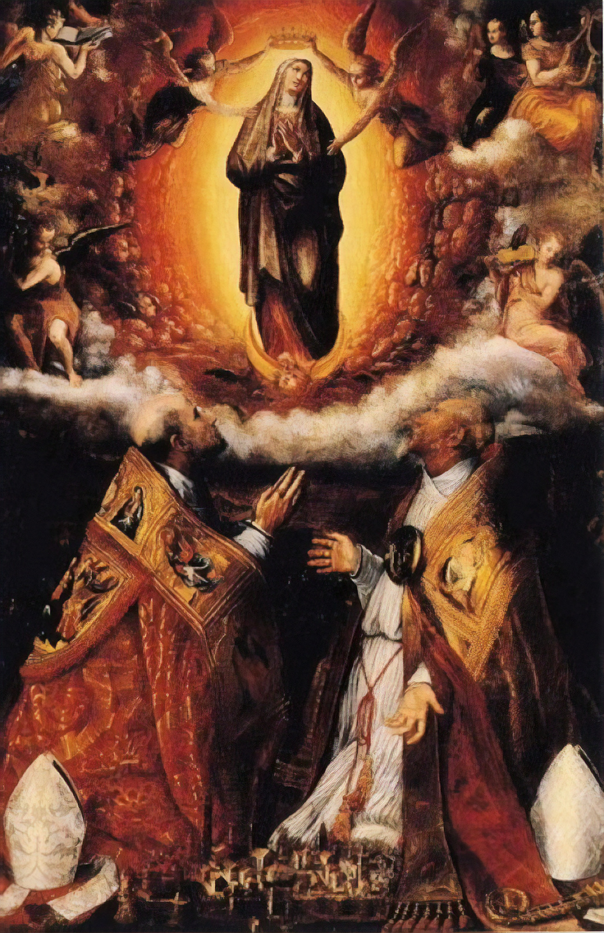
COMMITTENTI, MECENATI, AGENTI E INTERMEDIARI
INTERMEDIARI ECCLESIASTICI
Chiesa come Intermediario: La Chiesa svolgeva un ruolo di primo piano nel mercato dell'arte, fungendo spesso da intermediario tra i committenti e gli artisti. Vescovi, cardinali e altri dignitari ecclesiastici commissionavano opere per le chiese e le cattedrali, garantendo visibilità e prestigio agli artisti coinvolti.
Esempio: Il Cardinal Scipione Borghese, noto mecenate dell'arte barocca, che commissionava numerose opere per le chiese romane e utilizzava la sua posizione per promuovere artisti come Caravaggio.
Annibale Carracci, Santa Margherita, Santa Caterina dei Funari, Roma
INTERMEDIARI E AGENTI D'ARTE
Dipartimento di Scienze della Comunicazione

